Slide 1
Н, НН в разных частях речи

Slide 2
Какая часть речи
Краткое причастие
Отыменное прилагательное
Краткое прилагательное
Причастие
или
отглагольное прилагательное
Наречие

Slide 3
Н, НН в отыменных прилагательных и в прилагательных с непроизводной основой
в суффиксах АН, ЯН, ИН
Например: гусиНый, ледяНой
в прилагательных с непроизводной основой
Например: свиНой, румяНый, зелеНый, юНый
Исключение
ветреНый
в суффиксах ЕНН, ОНН
Например: станциоННый
в прилагательных с основой на Н+суффикс Н
Например: ист-ИН-Ный, кармаН-Ный
Исключения
стекляННый, оловяННый, деревяННый
N.B.:
безветреННый
надветреННый

Slide 4
Н, НН в причастиях и отглагольных прилагательных
Образовано от глагола совершенного вида (что сделать?)
Например: куплеННый
Есть приставка (кроме НЕ-)
Например: погружеННый
Есть зависимое слово
Например: гружеННый кирпичом
Оканчивается на -ОВАННЫЙ/-ЁВАННЫЙ
Например: линОВАННЫЙ
Образовано от глагола несовершенного вида
(что делать?)
Нет приставки (кроме НЕ-)
Нет зависимого слова
Например: гружеНый
золочеНый
ИЛИ
ИЛИ
исключения

Slide 5
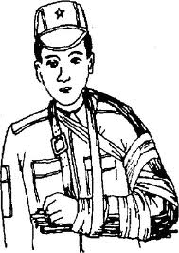
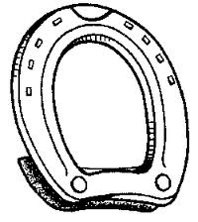
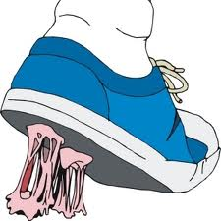
Исключения (причастия и отглагольные прилагательные)
НО
ИЗранеННый
ПОДковаННый
ИЗжеваННый
ранеННый стрелой
коваННый кузнецом
жеваННый лошадью
ранеНый
коваНый
жеваНый
Зависимое
слово
неждаННый,
негадаННый,
невидаННый,
неслыхаННый,
нечаяННый

Slide 6
Н, НН в наречиях
В наречиях пишется столько же Н, сколько в прилагательных и причастиях, от которых они образованы
прилагательное
причастие
наречие
наречие
прилагательное
причастие
Например: взволноваННый – взволноваННо

Slide 7
Н, НН в кратких прилагательных
В кратких отыменных прилагательных и в кратких прилагательных с непроизводной основой пишется столько же Н, сколько в полных прилагательных , от которых они образованы
Например:
юНый – юНа
цеННый - цеННа

Slide 8
Н, НН в кратких причастиях и отглагольных прилагательных
в кратких причастиях
в кратких отглагольных
прилагательных
Обозначает действие, можно перефразировать глаголом
Например: что написаНо
пером - что написали пером.
При нем есть или можно придумать зависимое слово в творительном
падеже, которое обозначает производителя этого действия или инструмент
Например: выгружеНа (кем?) рабочими; написаНо (чем?) пером.
обычно относятся к
существительному и обозначают качество (отвечают на вопрос КАКОВ? КАКОВА?)
Например: девушка была образоваННа
часто стоит в ряду однородных членов с кратким отыменным прилагательным
Например: девушка была красива и хорошо образоваННа

Slide 9
Упражнения
Ресурсы изыска...ы экономистами,
ее манеры изыска...ы,
ягоды подавле...ы в корзине,
люди стояли подавле...ы и унылы,
сумма собра…а по копеечке,
речь стройна и собра...а,
собрание прошло организован…о,
Организова…о несколько концертов,
кричал отчая...о и неугомо...о,
глядел испуга...о,
общество испуга...о грядущими переменами,
тучи рассея...ы ветром,
студентка рассея...а и несобра...а,
сумка собра...а в дорогу,
Женщина надме...а,
зрители спокойны и сдержа...ы,
волны сдержа...ы гранитной набережной,
поля ограничены оврагом,
публика избалова... а и капризна,
преступники тупы и ограничены, актриса избалова...а вниманием публики,
дети смышле...ы,
щеки румя...ы.

Slide 10
. Графически объясните написание н и нн в словах:
кошеный луг – некошеный, скошенный и кошенный по росе луг; выкрашенный забор – крашеный – давно не крашенный – некрашеный; нетканая скатерть – тканная золотом – сотканная – несотканная; раненый воин – раненный в бою – легкораненый – поранены плугом; жженый сахар – полусожженная рукопись – выжженная пустыня.

Slide 11
Объясните разницу в написании однокоренных слов. 1) Все мои друзья образованны. Комиссии уже образованы. 2) Лица солдат суровы и озабоченны. Мы были озабочены зачетом. 3) Сборы прошли организованно. Организовано хорошее питание. 4) Шерсть вся запутана котенком. Эта история запутанна и неясна. 5) Море взволновано бурей. Говорил взволнованно, горячо.

